Slide 1

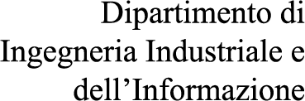
Tracciamento e posizionamento degli
utenti in applicazioni di Realtà Aumentata
per la valorizzazione dei Beni Culturali
Candidata Teresa Conte
Matr. A18/341
Relatore Prof. Salvatore Venticinque
Correlatore
Dott. Dario Branco
A. A. 2023/2024

Slide 2
Inquadramento Tecnico-Scientifico: AR
La Realtà Aumentata (AR,dall’inglese Augmented Reality) è una tecnologia che permette
la rappresentazione di una realtà alterata in cui, alla normale realtà percepita dai nostri
sensi, vengono sovrapposte informazioni digitali, come immagini, video o modelli 3D attraverso dispositivi come smartphone, tablet, head-mounted display etc.
Realtà Aumentata nasce ufficialmente solo nel 1990. Ma nel 1997 il professore Ronald Azuma, individua le 3 caratteristiche principali per un ottimale funzionamento dell’AR :
Essa combina oggetti virtuali (gli ologrammi) con l’ambiente reale.
Gli oggetti virtuali sono disposti in modo coerente con l’ambiente in cui si trovano; ad esempio, un quadro virtuale sarà allineato alla parete.
L’applicazione gira in tempo reale e l’esperienza è interattiva.

Slide 3
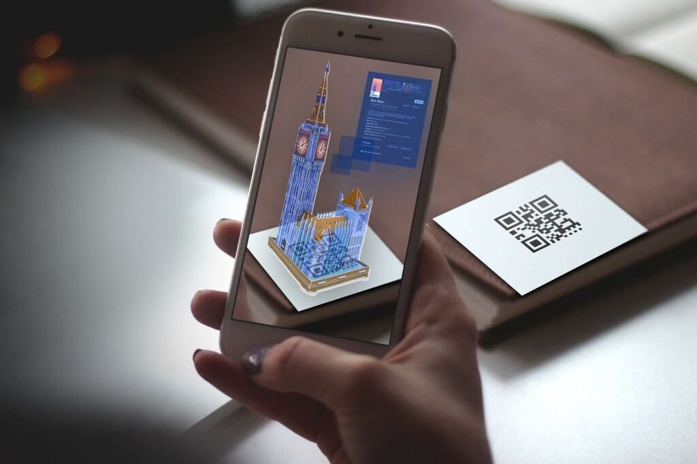

Tipi di Realtà Aumentata
Realtà Aumentata basata sui marker: utilizza delle immagini (marker), tipo un codice QR, per posizionare gli oggetti virtuali in un determinato spazio. Questi marker determinano dove l'applicazione collocherà il contenuto digitale 3D all’interno del campo visivo dell’utente.
Realtà Aumentata senza marker: consente di posizionare oggetti 3D virtuali nell’ambiente reale esaminandone le caratteristiche in tempo reale. Questo tipo di AR si basa sull’hardware di qualsiasi Smartphone, sia esso la fotocamera, il GPS o l’accelerometro, mentre il software di Realtà Aumentata completa il lavoro.
Quest’ultima si divide in:
AR location-based
AR basata sulla proiezione
AR basata sulla sovrapposizione
AR basata sul contorno
Notes:
Esistono diversi tipi di realtà aumentata come AR basata su marker e senza marker. In questo caso si è deciso di usare quest’ultima ed in particolare quella basata sulla posizione.

Slide 4
Tecnologie e Configurazione
L’architettura di base di un sistema AR comprende tre componenti principali:
Sensori: dispositivi che raccolgono dati dal mondo reale→ telecamere per la cattura di immagini, microfoni per l’acquisizione di suoni e sensori di movimento come accelerometri e giroscopi per rilevare la posizione e l’orientamento.
Analizzatore di contesto: componente che elabora i dati raccolti dai sensori per fornire una comprensione del contesto reale→ determinare la posizione dell’utente, riconoscere oggetti e le caratteristiche nell’ambiente circostante.
AR Engine: interpreta dati dell’analizzatore di contesto e gestisce l’interazione tra gli elementi reali e virtuali.
Sensori
Analizzatore di contesto
AR Engine

Slide 5
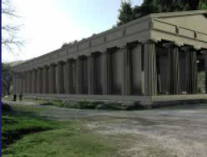
Campi di applicazione AR
I campi di applicazione della tecnologia AR sono molteplici e spaziano tra:
Settore Militare
Settore Medico
Settore Industriale
Ambito dell’Istruzione
Settore Videogame
Settore Turismo e Beni Culturali
Visualizzazione e ricostruzione di reperti e manufatti danneggiati o andati perduti con gli anni
Guide Turistiche in AR con esperienze 3D interattive

Slide 6
Problematica Posizionamento
Per posizionamento si intende l’azione con cui si dispone qualcosa nella giusta posizione, collocare un oggetto in uno spazio secondo un determinato principio rispetto a dei punti di riferimento.
Posizionamento Indoor
Posizionamento Outdoor
E’ cruciale per diverse applicazioni pratiche:
Guidare i passeggeri nei sistemi di trasporto pubblico
Localizzare persone in situazioni di emergenza
Offrire esperienze turistiche immersive

Slide 7
Localizzazione Indoor
Vantaggi
Problematiche
La limitata estensione degli spazi interni rende più semplice il monitoraggio e la gestione delle posizioni.
Gli ambienti interni sono meno soggetti a variazioni climatiche.
Le superfici piane e l’ortogonalità delle pareti forniscono riferimenti stabili e prevedibili per il posizionamento.
La presenza di elettricità, accesso a Internet e pareti adatte al montaggio dei dispositivi facilita l’installazione e il funzionamento dei sistemi di posizionamento.
Multipathing
Fastfading
Presenza di persone e porte aperte che influenzando la velocità di propagazione del segnale.

Slide 8
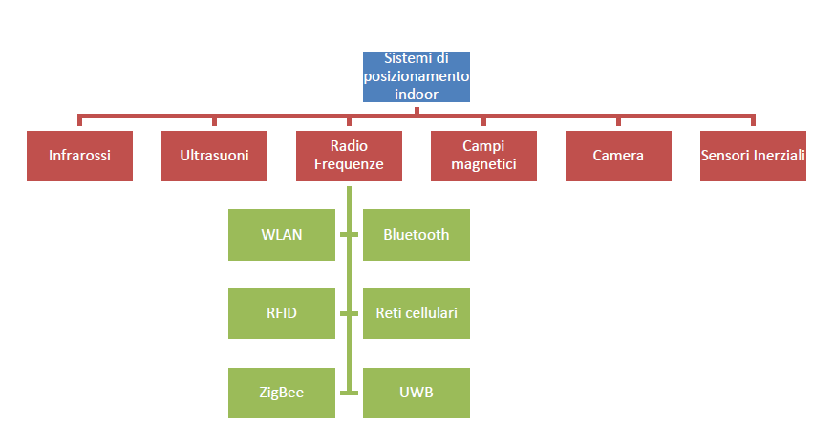
Tecnologie e Tecniche di Posizionamento Indoor
Tecniche
Triangolazione
Trilaterazione
Multilaterazione
Prossimità
Fingerprinting
Tecnologie

Slide 9
BLE Positioning
Tecnica del Fingerprinting
Bluetooth Low Energy (BLE)
E’ una tecnologia wireless a corto raggio sviluppata per consentire la comunicazione tra dispositivi con un consumo energetico ridotto.
Questa tecnica si articola in due fasi:
• Una prima fase off-line di analisi e campionatura della scena.
• Una seconda fase on-line di pattern matching.
Beacon Bluetooth
Piccoli trasmettitori che sfruttano la tecnologia del BLE, per trasmettere il loro ID e segnali RSSI ai dispositivi elettronici nelle vicinanze

Slide 10
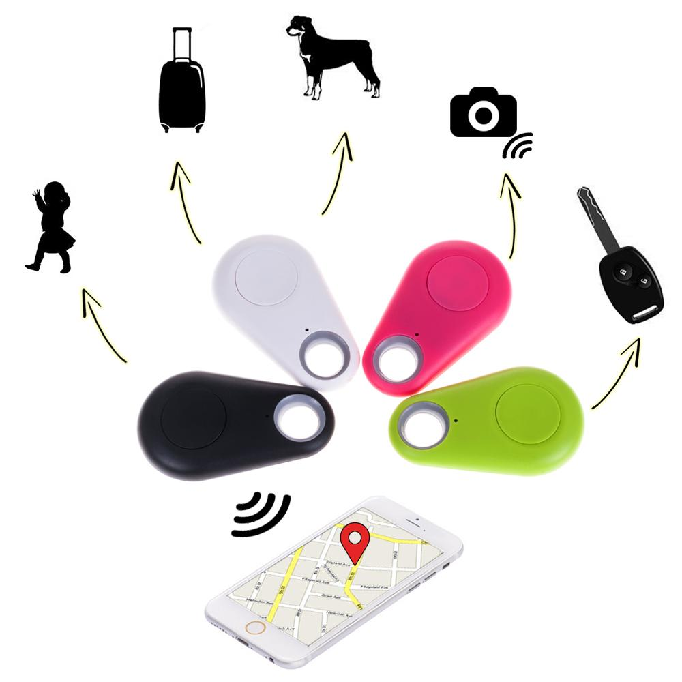


OBIETTIVO
Sviluppare e validare un sistema di Realtà Aumentata (AR) basato su posizionamento Indoor, finalizzato a migliorare l’esperienza dei visitatori in ambito Museale e dei Beni Culturali.
Studio delle tecnologia e metodo più indicata per il posizionamento di oggetti AR.
Studio di software che permettono l’utilizzo di Browser per AR.

Slide 11
Analisi dei Requisiti
Requisiti Funzionali
Requisiti Non Funzionali
Visualizzazione dei Modelli 2D/3D
Integrazione della Realtà Aumentata
Interfaccia Utente Intuitiva
Accessibilità del sistema
Determinazione accurata della posizione dell’utente
Autorizzazioni della telecamera e accesso Bluetooth
Posizionamento dinamico degli oggetti AR
Ricalcolo dinamico dell’oggetto AR
Aggiornamento continuo della posizione dell’utente
Prestazioni
Usabilità
Affidabilità
Scalabilità
Sicurezza
Compatibilità
Manutenibilità

Slide 12
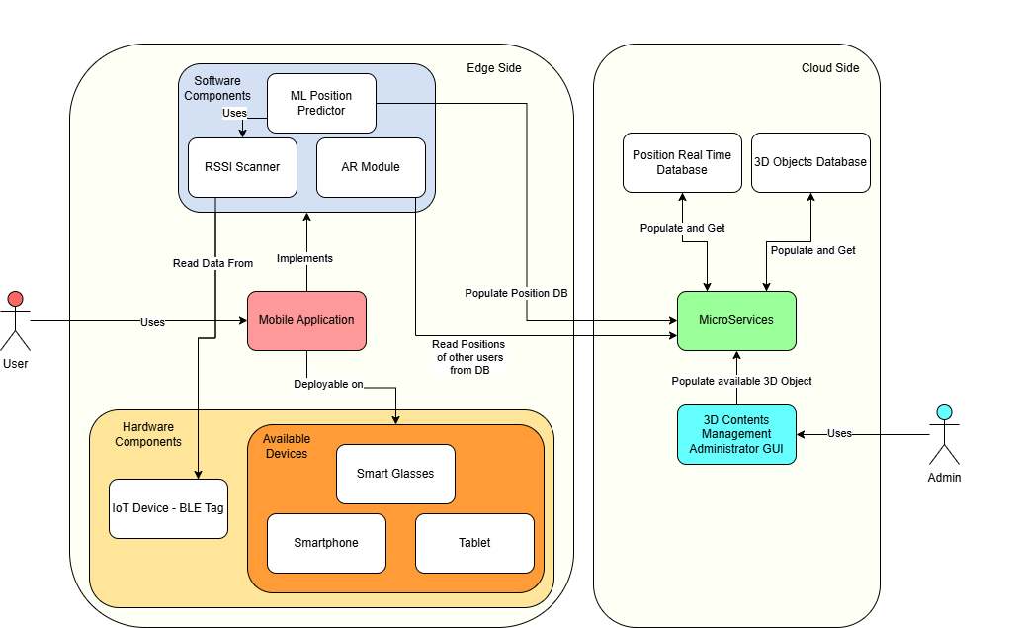
ARCHITETTURA IDEALE
L’architettura ideale è composta da:
Edge Side: riguarda la gestione sia dei componenti e delle operazioni vicine all’utente e ai dispositivi hardware
Cloud Side: fornisce supporto per la gestione dei dati e dei contenuti centralizzati e memorizzati in Database appositi.

Slide 13
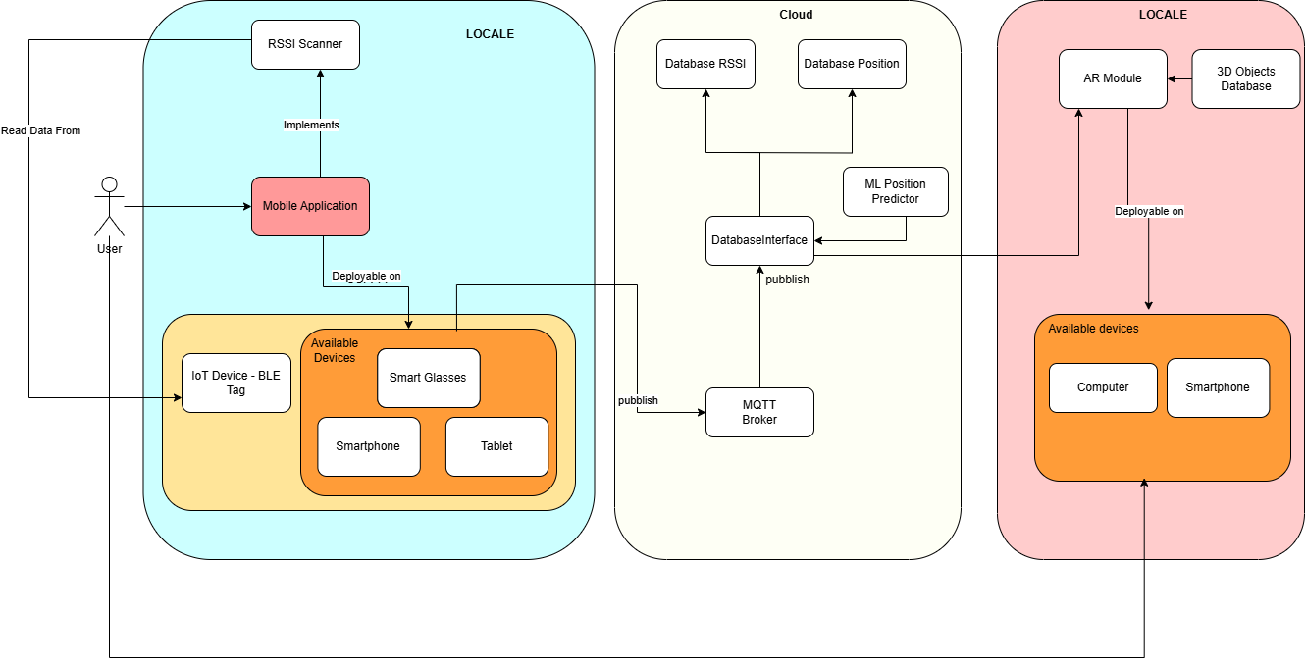
ARCHITETTURA REALIZZATA

Slide 14
TESTBED
FASE 1
Raccolta dei dati e valutazione degli algoritmi:
Costruzione mappa fisica
Posizionamento IoT Beacon
Creazione del Dataset
Studio dei diversi algoritmi di Machine Learning
Costruzione del Predittore
FASE 2
Realizzazione del dimostratore

Slide 15
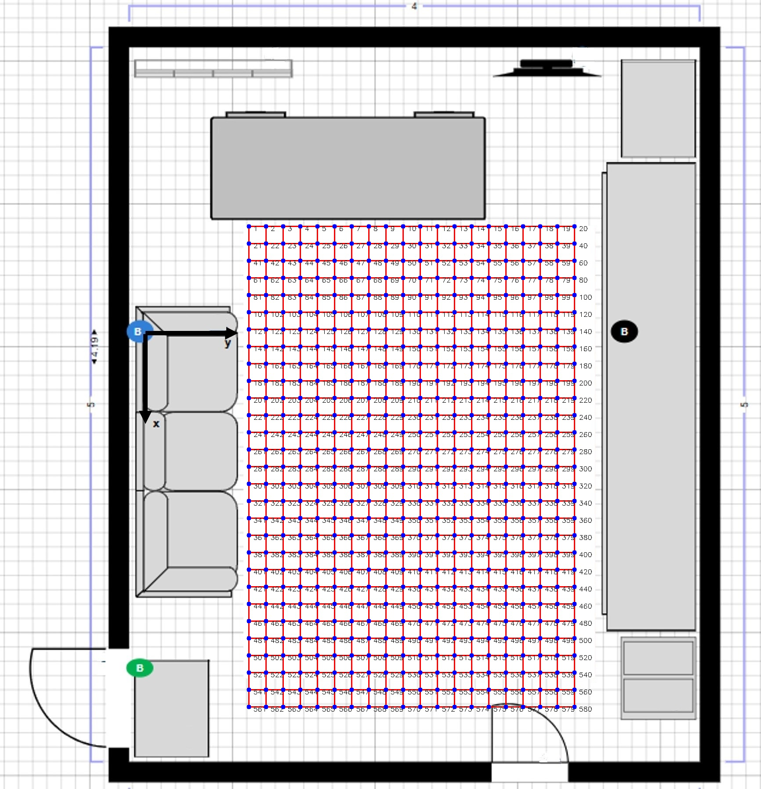
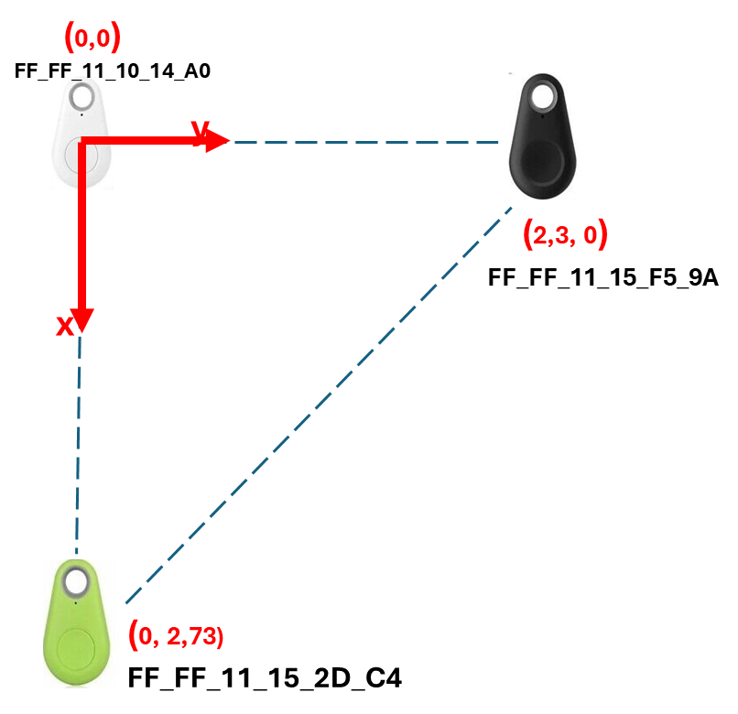
Fase1: Creazione Mappa Fisica
Stanza 4x5 metri
Si è andato a creare una griglia costituita da 580 punti distanti tra loro di 10 cm.
Dimensioni di 30 x 10 x 50 mm
Alimentazione a batteria CR2032 da 3V
In dettaglio il sistema di riferimento
Utilizzato.

Slide 16
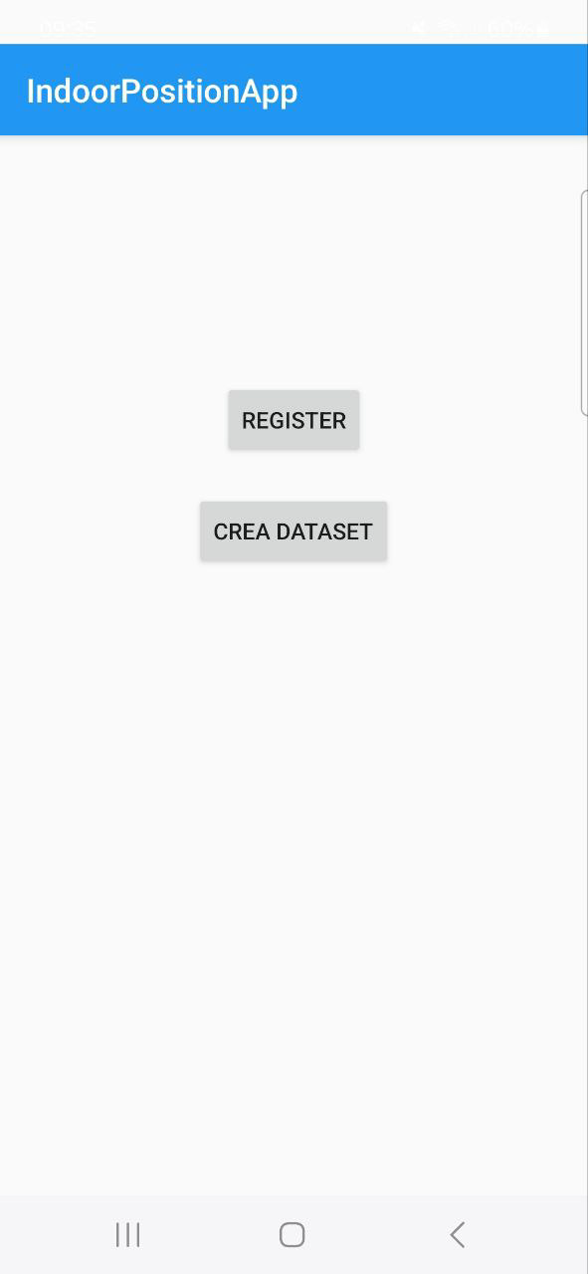
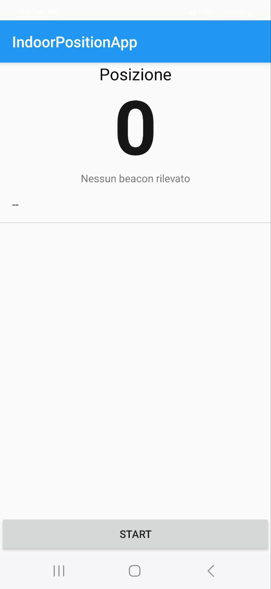
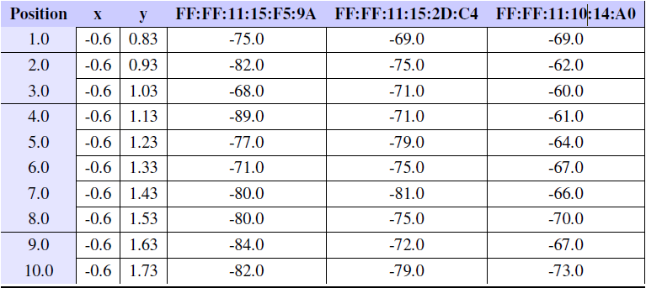
Fase1:Creazione Applicazione Mobile
Schermata iniziale app Android per raccolta dati e Schermata per creazione del dataset
Dataset ottenuto tramite Applicazione mobile

Slide 17
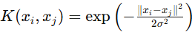
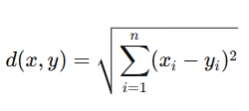
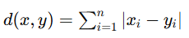
Fase 1: Algoritmi di Machine Learning
K-Nearest Neighbors: si basa sulla distanza tra punti di un dataset per trovare i "k" punti più vicini a quello di interesse.
Support Vector Regression: cerca di trovare una funzione che minimizzi gli errori oltre una certa soglia. Si è utilizzata una funzione non lineare Kernel RBF.
Definizione dei number neighbors
Distanza Euclidea
Parametro C: controlla il trade-off tra la capacità del modello di adattarsi ai dati di addestramento e la sua tendenza all’overfitting.
Distanza Manhattan
Parametro gamma: controlla l’influenza di ciascun punto sull’addestramento dell’algoritmo.
Definizione del peso di ogni number neighbors

Slide 18
Fase 1: Algoritmi di Machine Learning
Random Forest: è un insieme di alberi decisionali che prevede il valore target basandosi sulla media delle previsioni dei singoli alberi.
Parametri Ottimizzati degli Algoritmi di Machine Learning
Algoritmo | Parametro | Valore(coordinata X) | Valore(coordinata Y)
KNN | n_neighbors | 20 | 20
 | p | 2(d. euclidea) | 2
 | weights | «uniform» | «uniform»
SVR | C | 1000 | 1
 | gamma | 0,001 | 0,1
 | Kernel | «rbf» | «rbf»
RF | N_estimators | 100 | 200
 | Max_depth | 10 | 10
Numero Estimatori: definisce il numero di alberi costruiti nella foresta.
Max. depth: controlla quanto a fondo ogni albero può svilupparsi.
Notes:
L’ultimo algoritmo considerato è stato Il Random Forest con numeor di estimatori e max dipendenza. Per tutte e tre si è proceduto all’ottimizazione dei paramtri tramite GridSearch ottenendo i valori visibili in tabella.

Slide 19
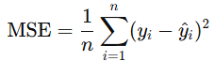
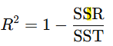
Fase 1: Addestramento e Valutazione Algoritmi di ML
I dati del Dataset sono stati suddivisi in:
training set (80%)
test set (20%)
Mean Squared Error: valuta quanto i valori predetti da un modello differiscono dai valori effettivi osservati andando a calcolare il quadrato della differenza tra il valore reale y_{i}​ e quello predetto y_{i} segnato​.
L’addestramento viene effettuato sia sulla coordinata x che sulla y tramite i 3 algoritmi di Machine Learning.
Coefficiente di determinazione: è usata per misurare la bontà dell'adattamento di un modello di regressione ai dati andando ad utilizzare le medie SSR (somma dei quadrati degli errori residuali) e SST (somma dei quadrati totali, che rappresenta la varianza totale dei dati rispetto alla media) .
R²=1: il modello spiega perfettamente la variabilità dei dati.
R²=0: il modello non spiega nulla della variabilità dei dati (il modello non è migliore della media SST).
R² negativo: il modello è peggiore della media SST nel predire i valori.

Slide 20
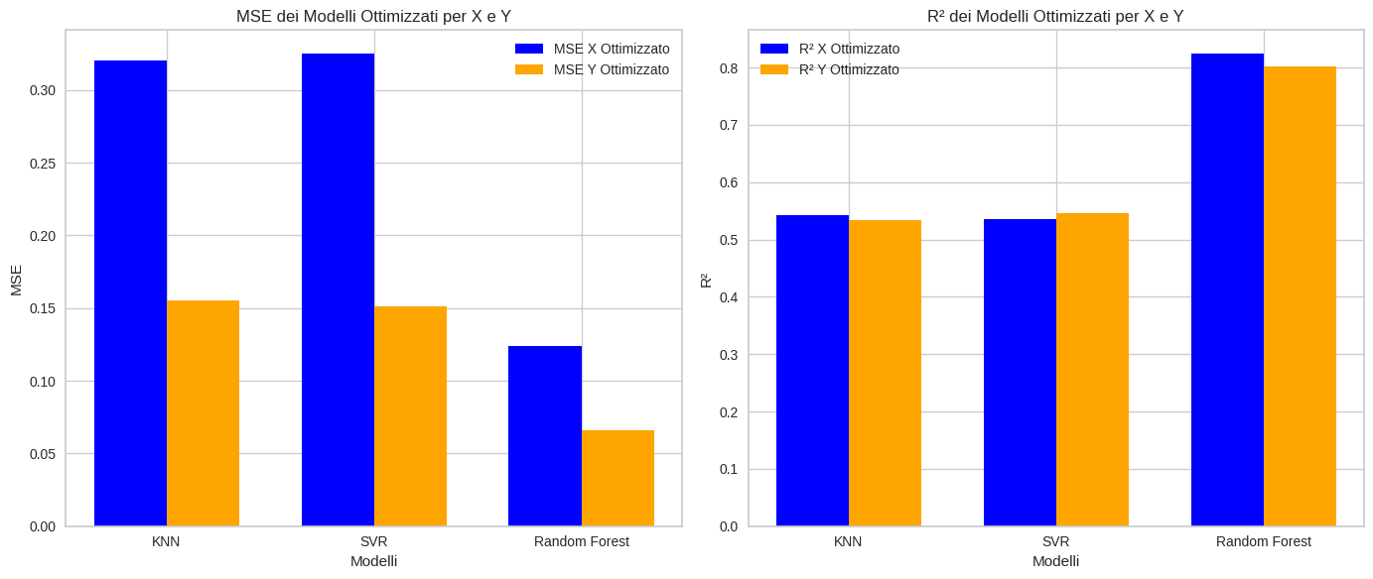
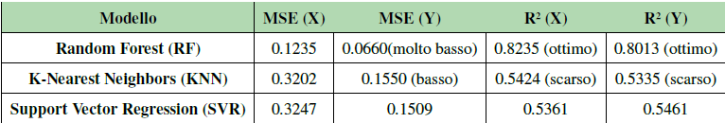
Fase 1: Risultati Valutazione Algoritmi di ML
L’algoritmo migliore è risultato
essere il Random Forest.

Slide 21
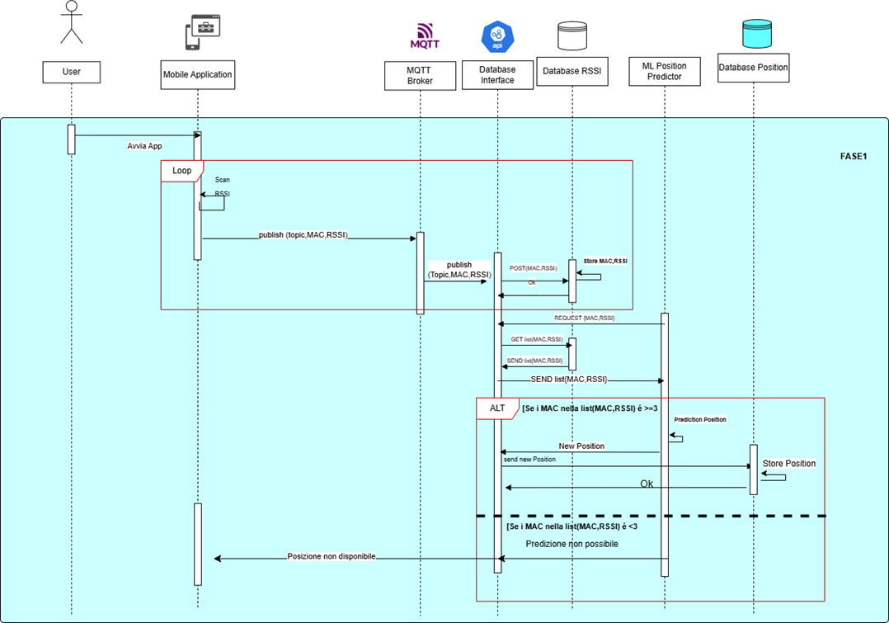
Fase 2: Dimostrazione Prototipo
L’utente avvia l’app
L’app avvia la scansione continua dei segnali RSSI Beacon e li pubblica tramite messaggio a MQTT Broker
MQTT Broker lo pubblica il messaggio a Database Interface
Database Interface esegue un POST verso Database RSSI che memorizza il valore
ML Position Predictor richiede i valori RSSI memorizzati in Database RSSI a Database Interface
Database Interface recupera {Mac,RSSI } e li invia a ML Position Predicotor

Slide 22
Fase 2: Dimostrazione Prototipo
ML Position Predictor nel caso in cui vale condizione mac=>3 effettua Predizione Posizione e la invia a Interface Database altrimenti avvisa Predizione non possibile
Database Interface invia la nuova posizione a Database Position che la va a memorizzare

Slide 23
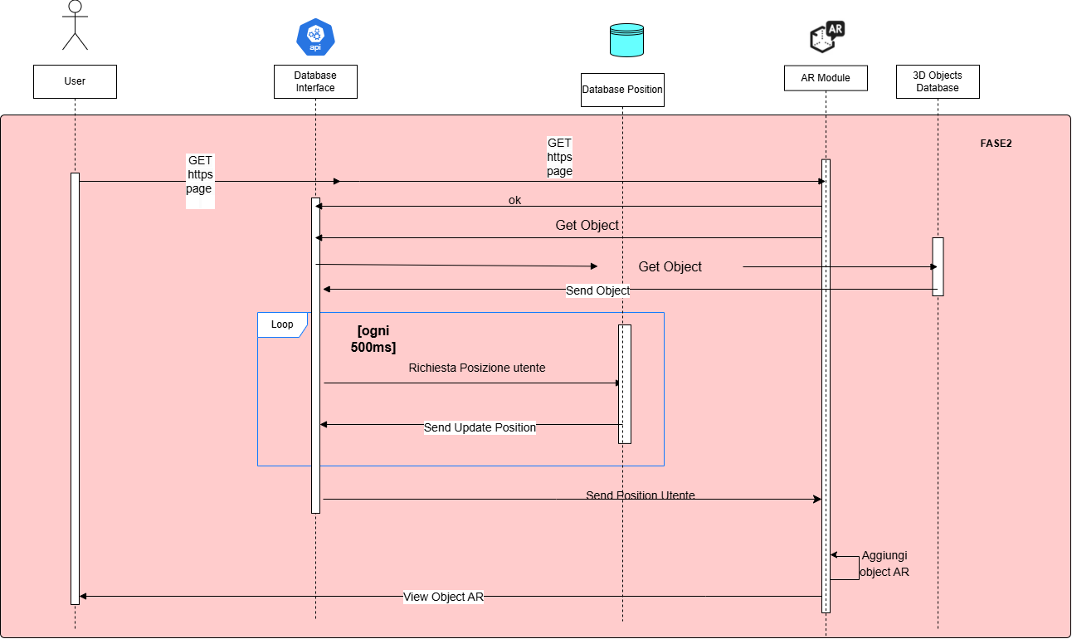
Fase 2: Visualizzazione Scena AR
L’utente accede alla pagina web e la richiesta di GET viene fatta all’AR Module
AR Module richiede l’Oggetto 3D a Database Interface
Database Interface rimanda la richiesta GET Object a 3D Model Database che glielo invia
Database Interface invia una richiesta Posizione Utente a Database Position
Database Position invia la posizione a Database Interface
Database Interface invia la nuova posizione utente a AR Module che aggiunge l’oggetto alla scena
AR Module aggiorna la view dell’utente

Slide 24

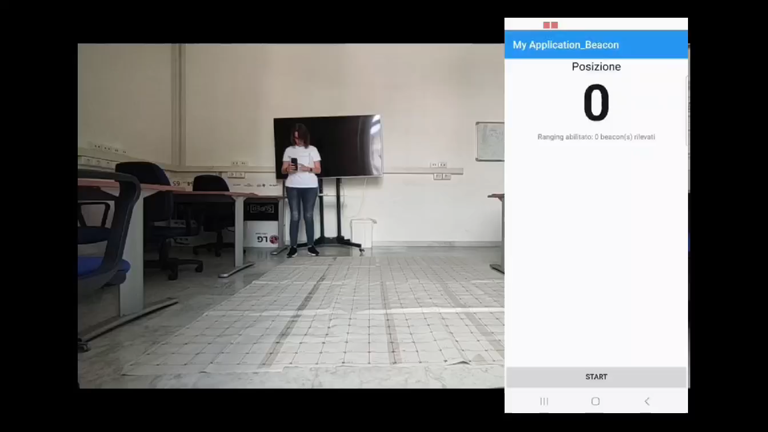
Risultati Finali
Video dimostrativo risultati mostrato anche per il Progetto RASTA
Notes:
Video dimostrativo risultati mostrato anche per il Progetto RASTA da cui è possibile osservare i risultati ottenuti, a partite dalla raccolta dei valori RSSI per la creazione del dataset , alla predizione della posizione attraverso l’algoritmo RF che poi viene utilizzata per aggiornare la fotocamera del dispositivo utente in modo da visualizzare l’oggetto nel browser.

Slide 25
Conclusioni e sviluppi futuri
Si è riusciti a sviluppare un sistema di realtà aumentata, attraverso l’utilizzo di beacon, funzionante ma che presenta le seguenti limitazioni:
È emerso che i beacon utilizzati presentano limiti in termini di stabilità e accuratezza del segnale, influenzando negativamente la precisione delle previsioni di posizione.
Si è utilizzata un’architettura centralizzato, in cui le previsioni di posizione e le interazioni AR dipendono da un server principale, limitando l’autonomia del dispositivo mobile.
L’applicazione è stata implementata considerando l’utilizzo da parte di un solo utente ma non si è avuto modo di testarne l’utilizzo di più utenti contemporaneamente.
In virtù delle considerazioni fatte sono emersi i seguenti sviluppi futuri:
Effettuare la previsione direttamente sullo smartphone riducendo così la dipendenza dal server.
Elaborazione locale dei dati RSSI che renderebbe il sistema più robusto in ambienti dove la connessione alla rete è limitata o instabile, migliorando anche i tempi di risposta per l’utente.
Utilizzo di beacon più performanti o di tecnologie di posizionamento alternative.
Estensione del sistema per il monitoraggio multi-utente utilizzando una configurazione distribuita dove gli utenti possono comunicare tra loro per scambiarsi informazioni

Slide 26
Grazie per l’Attenzione!

Slide 28
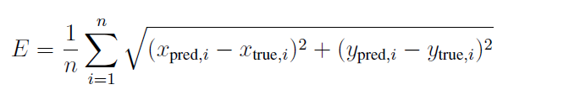
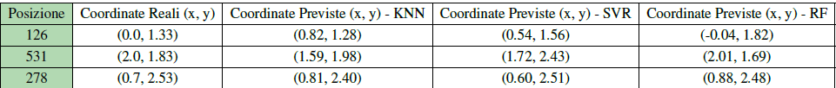
Errore medio in base alla distanza euclidea
Dove
n `e il numero totale delle previsioni effettuate,
(xpred,i, ypred,i) sono le coordinate previste dal modello per la i-esima posizione,
(xtrue,i, ytrue,i) sono le coordinate reali corrispondenti alla i-esima posizione

Slide 29
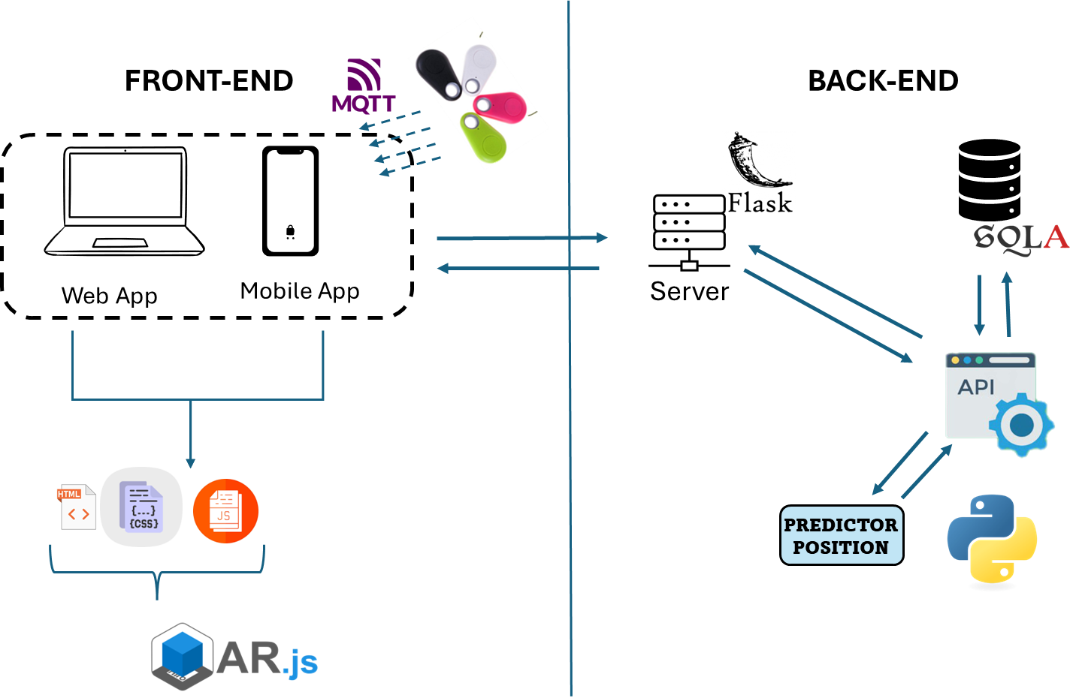
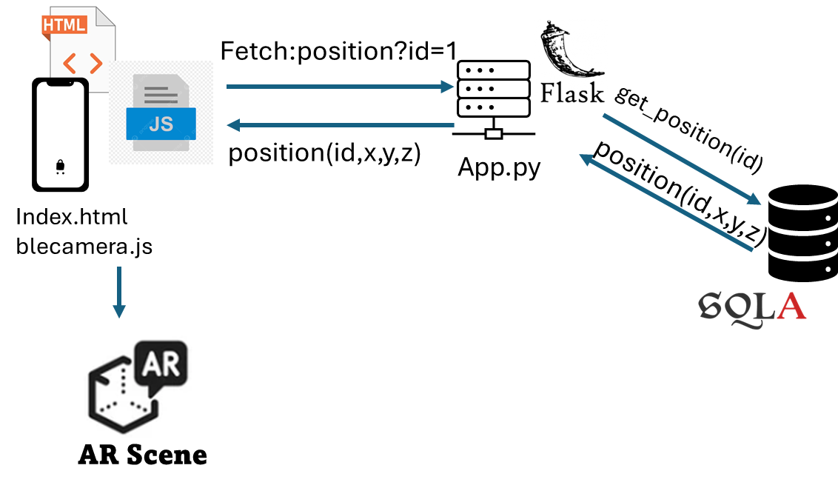
Fase 2: Integrazione Modulo AR e Modulo Posizionamento
Nel frontend, il file index.html carica e visualizza la scena AR tramite A-Frame e Three.js, e include lo script blecamera.js.
Questo script blecamera.js effettua periodicamente richieste HTTP alle API esposte dal backend per ottenere la posizione aggiornata del dispositivo.
Una volta ricevuti i dati (coordinate X, Y e Z), blecamera.js aggiorna la posizione della fotocamera all'interno della scena AR
Notes:
A sx sono visibili i diversi software utilizzati per il Modulo AR che permottono l’integrazione con il sistema di Posizionamento.
A dx è visibile invece il funzionamento del modulo AR.
Si va ora a descrivere l’interazione dell’utente con il sistema.

Slide 30
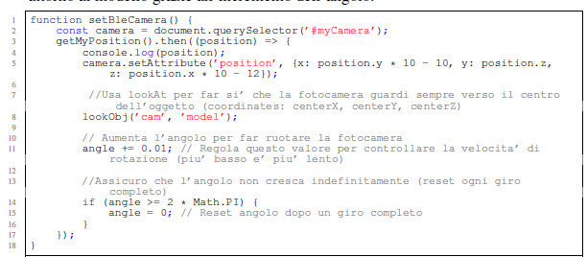
Aggiornamento Fotocamera
Richiesta Pagina https, caricamento index.html e blecamera.js
Aggiornamento Posizione

